Slide 1
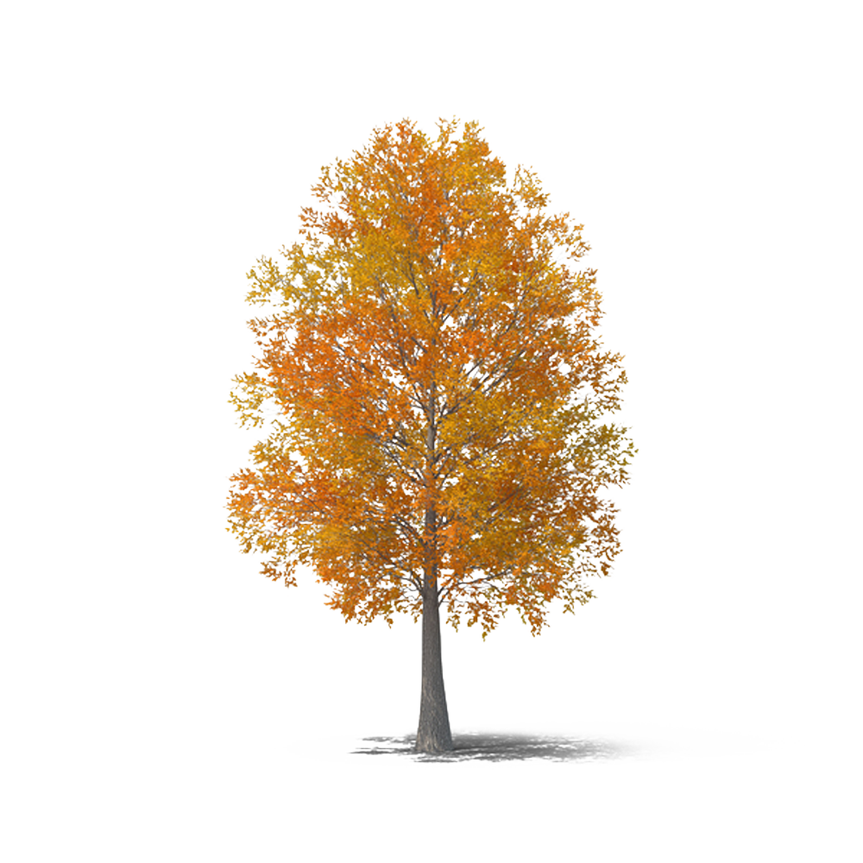
TRƯỜNG TIỂU HỌC TRƯỜNG THỌ
CHÀO MỪNG QUÝ THẦY CÔ
VỀ DỰ CHUYÊN ĐỀ TRƯỜNG
Môn Tiếng Việt 5
LUYỆN TỪ VÀ CÂU : ĐẠI TỪ
Người thực hiện:Nguyễn Thị Hoan

Slide 2
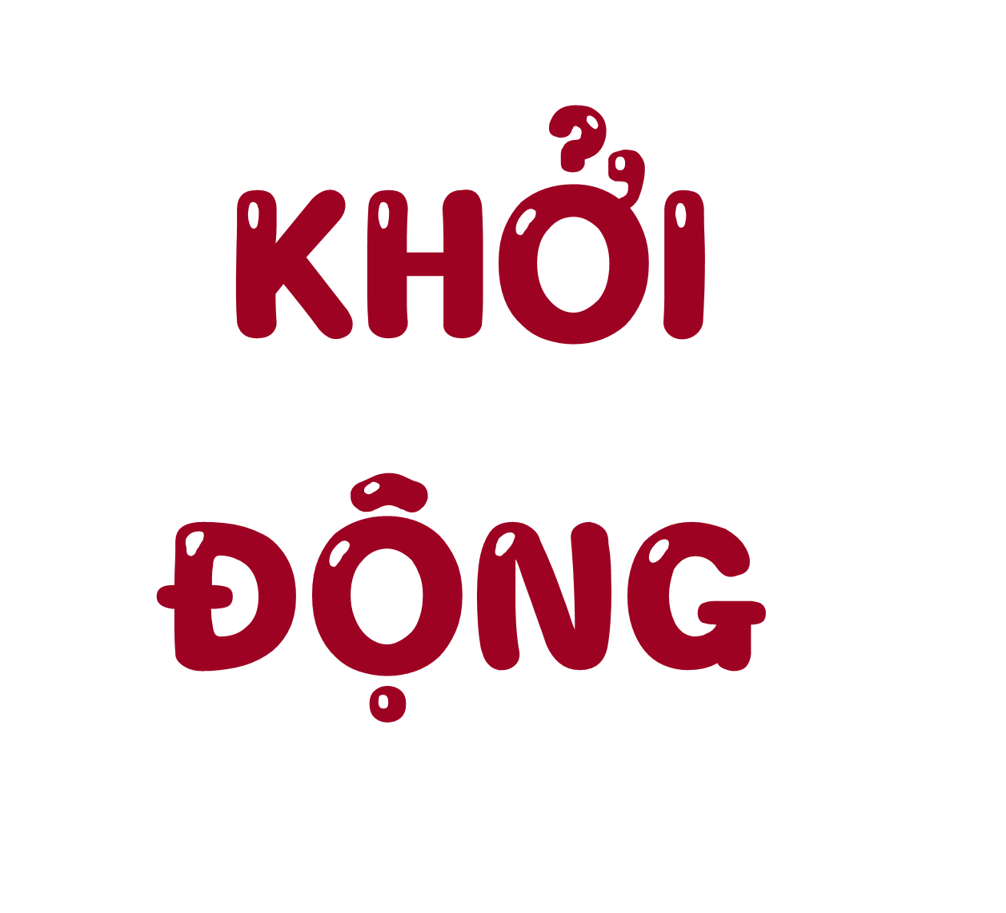



Slide 3





Slide 4

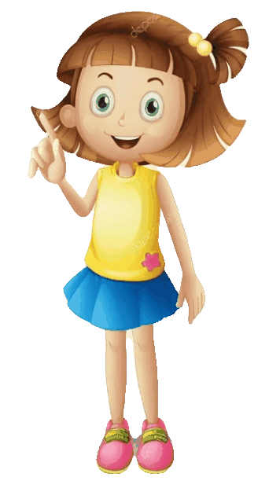
Mọi người thường dùng tôi để đặt tên cho các sự vật, hiện tượng tự nhiên, cây cỏ, hoa lá. Đố các bạn tôi là ai?
Đáp án: Danh từ

Slide 5
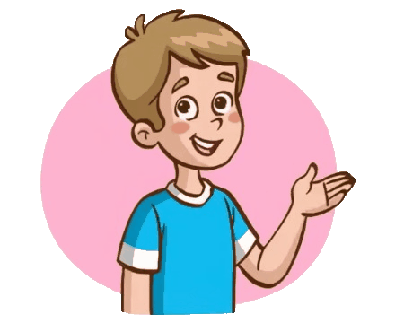
Mọi người thường dùng tôi để miêu tả các đặc điểm của sự vật, hoạt động, trạng thái… Tôi là ai vậy?
Đáp án: Tính từ

Slide 6
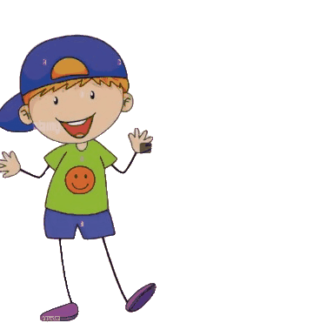
Khi các bạn gọi tên các hoạt động, trạng thái ấy là lúc các bạn đang nhắc đến tôi. Đố các bạn biết tôi là ai?
Đáp án: Động từ

Slide 7



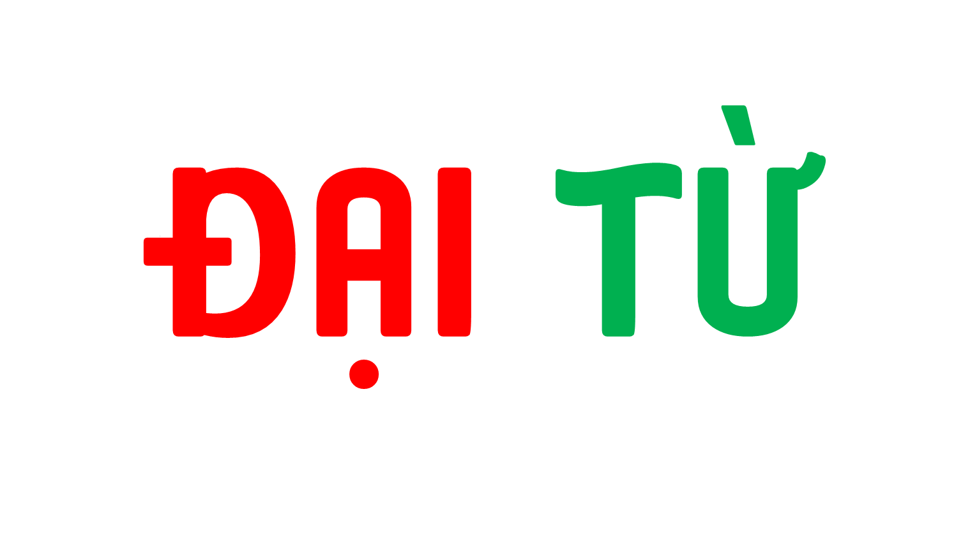

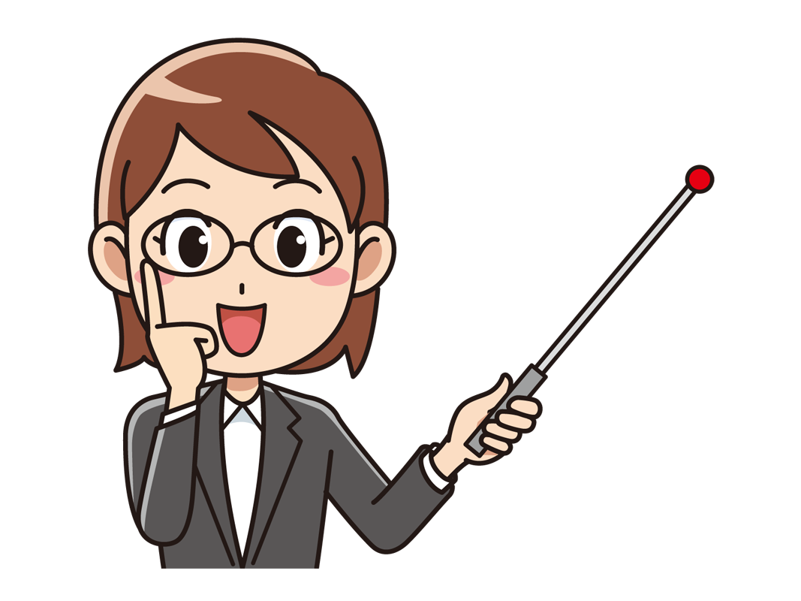

Slide 8


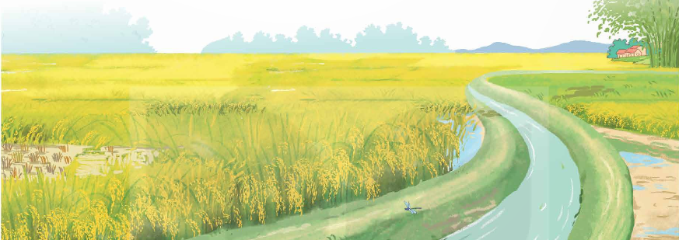
Bài 1
Những từ in đậm trong mỗi câu sau được dùng để thay cho từ ngữ nào?
a. Nắng vàng óng. Lúa cũng vậy.
b. Cây tre này cao và thẳng. Các cây kia cũng thế.
c. Cánh đồng vàng ruộm báo hiệu một vụ mùa bội thu. Đó là thành quả lao động vất vả, “một nắng hai sương” của các cô bác nông dân.

Slide 9

YÊU CẦU
-Đọc kĩ nội dung và yêu cầu bài.
-Dùng bút chì gạch chân dưới từ ngữ được thay thế bởi từ in đậm.
-Thảo luận nhóm 4 thống nhất kết quả vào phiếu bài tập.
Thảo luận nhóm 4

Slide 10

Linh
Vân Anh
P. Thanh
Linh
Thái
Thùy
Thùy
Thái
P.Thanh
Linh
Vân Anh
Vân Anh
Linh
P.Thanh
Thái
Thùy
P.Thanh
Thái
Linh
Vân Anh

Slide 11
Bài 1
Những từ in đậm trong mỗi câu sau được dùng để thay cho từ ngữ nào?
a. Nắng vàng óng. Lúa cũng vậy.
b. Cây tre này cao và thẳng, Các cây kia cũng thế.
c. Cánh đồng vàng ruộm báo hiệu một vụ mùa bội thu. Đó là thành quả lao động vất vả, “một nắng hai sương” của các cô bác nông dân.

Slide 12
Linh
Vân Anh
P. Thanh
Linh
Thái
Thùy
Thùy
Thái
P.Thanh
Linh
Vân Anh
Vân Anh
Linh
P.Thanh
Thái
Thùy
P.Thanh
Thái
Linh
Vân Anh

Slide 13


Các từ dùng để thay thế gọi là đại từ thay thế.

Slide 14


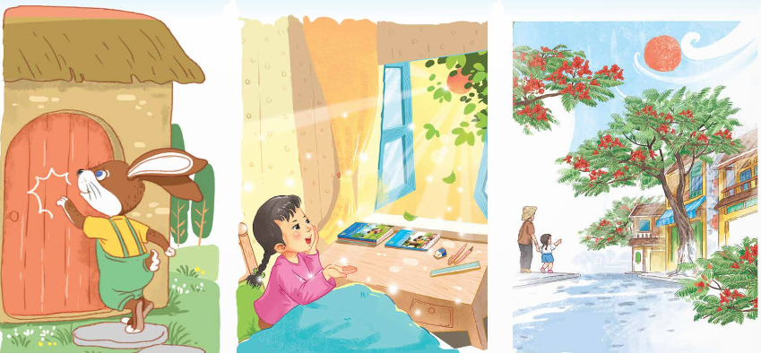
Bài 2:
www.zanasyra.com
Trong những đoạn trích dưới đây, từ nào được dùng để hỏi?
Cốc! Cốc! Cốc!
- Ai gọi đó!
- Tôi là thỏ…
(Võ Quảng)
b) Bé nằm ngẫm nghĩ?
- Nắng ngủ ở đâu?
- Nắng ngủ nhà nắng
Mai lại gặp nhau.
(Thuỵ Anh)
b) Mùa nào phượng vĩ
Nở đỏ rực trời
Ở khắp nơi nơi
Ve kêu ra rả?
(Câu đố)

Slide 15
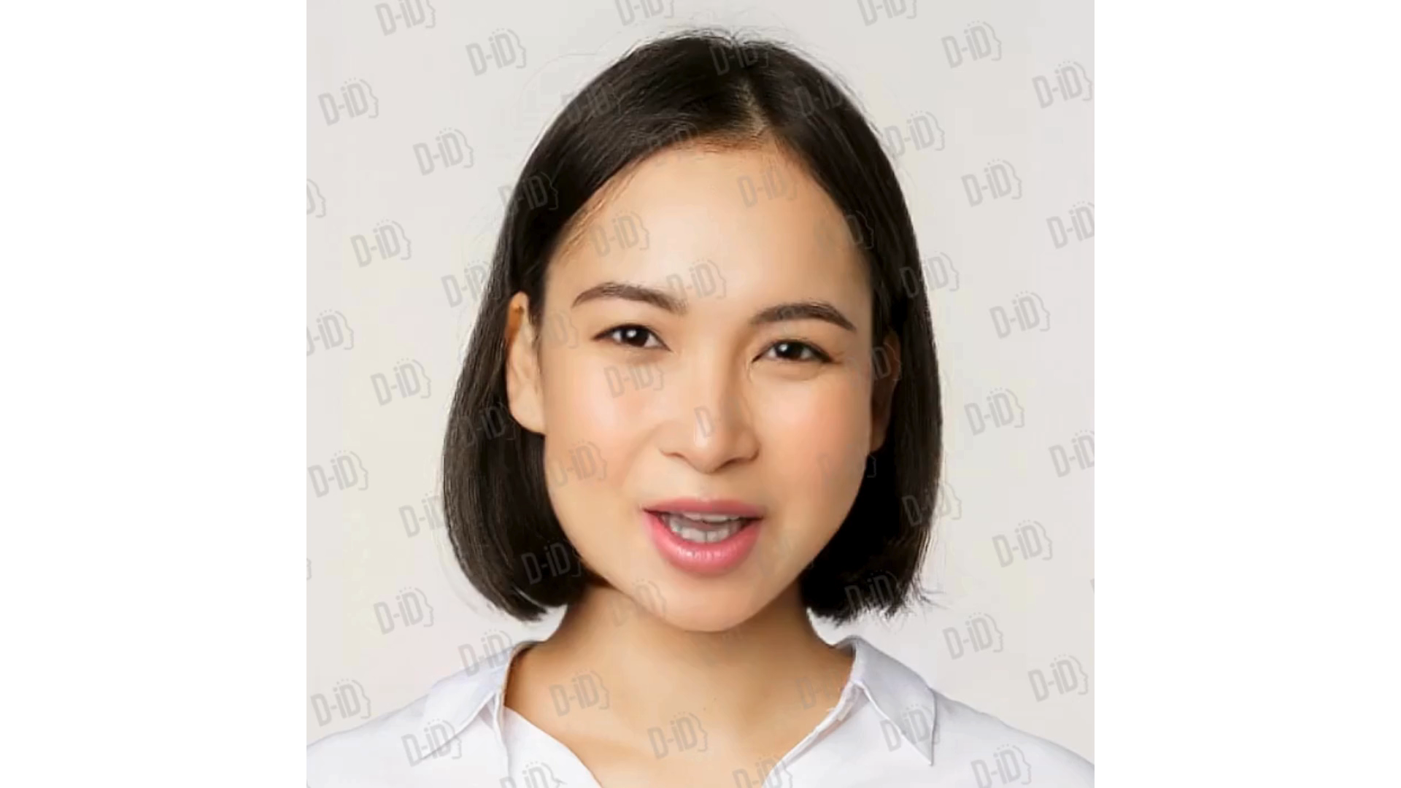
YÊU CẦU
-Đọc kĩ nội dung và yêu cầu bài.
-Dùng bút chì gạch chân dưới từ được dùng để hỏi vào trong sách.
-Sau đó chia sẻ nhóm 2.

Slide 16
Bài 2:
www.zanasyra.com
Trong những đoạn trích dưới đây, từ nào được dùng để hỏi?
Cốc! Cốc! Cốc!
- Ai gọi đó?
- Tôi là thỏ…
(Võ Quảng)
b) Bé nằm ngẫm nghĩ?
- Nắng ngủ ở đâu?
- Nắng ngủ nhà nắng
Mai lại gặp nhau.
(Thuỵ Anh)
c) Mùa nào phượng vĩ
Nở đỏ rực trời
Ở khắp nơi nơi
Ve kêu ra rả?
(Câu đố)
Hỏi về mùa nào có hoa phượng nở và ve sầu kêu
Hỏi về nơi ngủ của nắng
Hỏi về người gõ cửa

Slide 17
Các từ dùng để hỏi như: Ai, gì, nào, sao, bao nhiêu, đâu,… sẽ được gọi là đại từ nghi vấn.

Slide 18
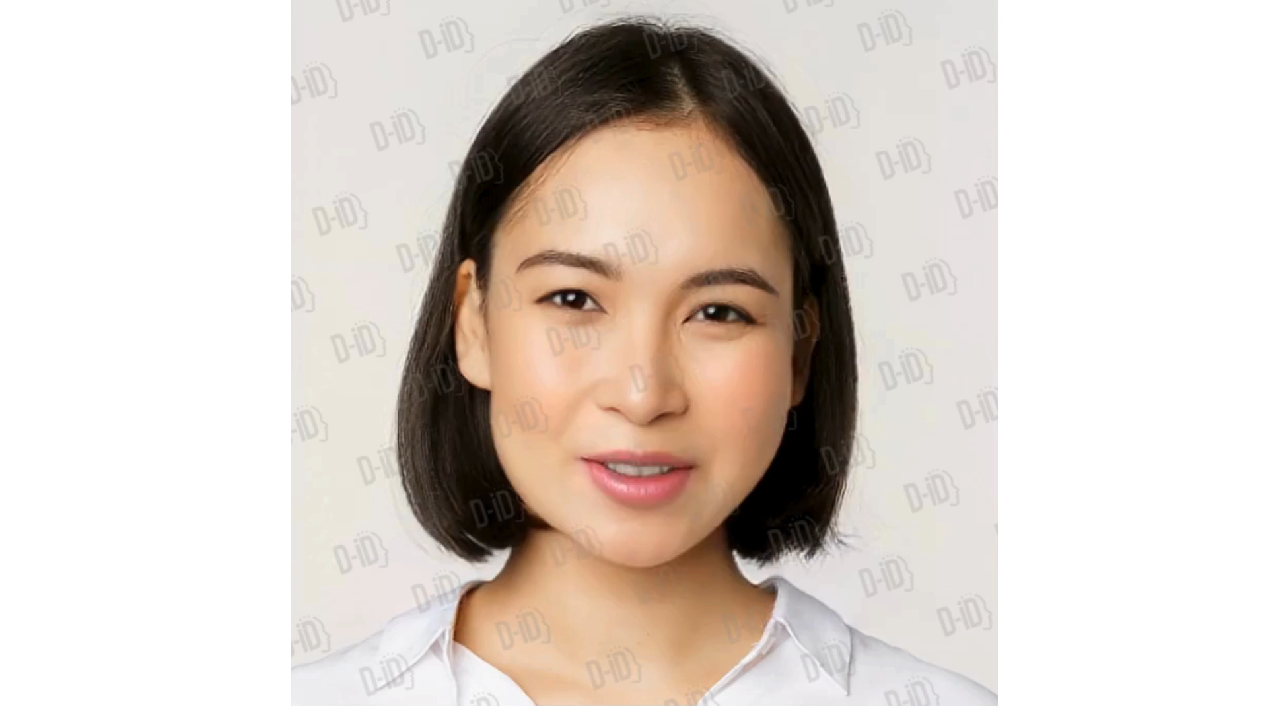
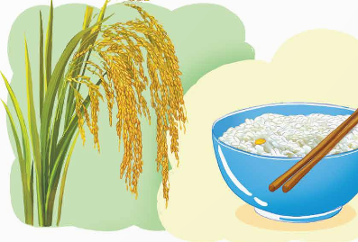
Bài 3
Đọc câu chuyện dưới đây và trả lời câu hỏi.
Hạt thóc
Hạt thóc được mẹ lúa yêu thương, chiều chuộng nên rất kiêu. Thóc nói với ngô, khoai, sắn:
– Tôi là hạt vàng đấy, các bạn ạ. Chẳng ai bằng tôi được.
Ngô liền nói:
– Cậu ơi, tớ nghĩ cậu chỉ là hạt vàng khi ở trên cánh đồng này thôi. Còn nếu ở trong bát cơm, chắc chắn cậu sẽ bị gắp bỏ ra ngoài.
Hạt thóc nghe xong, im lặng.
(Phan Tự Gia Bách)
a. Các từ in đậm trong câu chuyện trên được dùng để làm gì?
b. Trong số các từ đó, những từ nào chỉ người nói, những từ nào chỉ người nghe?

Slide 19

3
a. Các từ in đậm trong câu chuyện trên được dùng để làm gì?
Tôi, bạn, tớ, cậu
Dùng để xưng hô

Slide 20
b. Trong số các từ đó, những từ nào chỉ người nói, những từ nào chỉ người nghe?
3
Từ tôi được dùng để chỉ người nói, là hạt thóc.
Cặp xưng hô thứ nhất là tôi và bạn.
Từ bạn được dùng để chỉ người nghe, ở đây các bạn dùng chỉ nhiều người nghe, là các cây ngô, khoai, sắn.
Từ tớ được dùng để chỉ người nói là ngô
Cặp xưng hô thứ hai là tớ và cậu.
Từ cậu được dùng để chỉ người nghe là hạt thóc.

Slide 21
GHI NHỚ
Đại từ là từ dùng để thay thế như thế, vậy, đó, này,…(đại từ thay thế), để hỏi như ai, gì, nào, sao, bao nhiêu, đâu,…(đại từ nghi vấn) hoặc để xưng hô như tôi, tớ, chúng tôi, chúng tớ, mày, chúng mày, chúng ta,…( đại từ xưng hô). Ngoài ra trong Tiếng Việt, có nhiều danh từ được dùng để xưng hô như ông, bà, bố, mẹ, anh, chị, em, cháu, thầy, bạn,…
Các từ dùng để hỏi đại từ nghi vấn.

Slide 22


Bài 4: Đóng vai hạt thóc trong câu chuyện Hạt thóc, viết câu đáp lại lời của ngô, trong câu có sử dụng một đại từ.

Slide 23
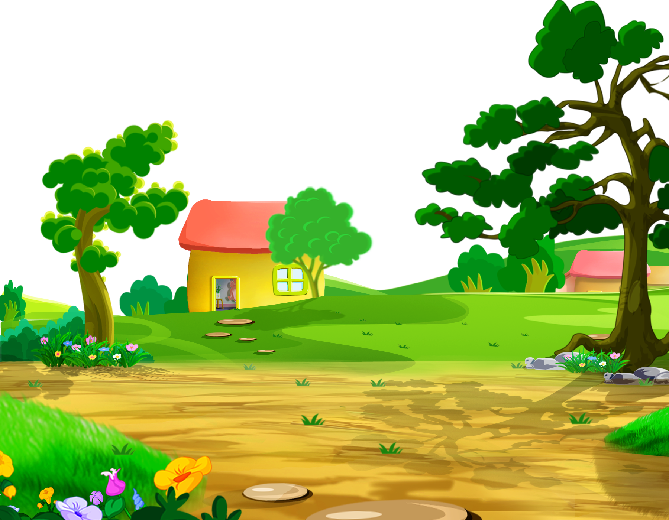
Trò chơi: Ai nhanh, ai đúng

Slide 24








vậy, thế, đó, này,…
Đại từ thay thế
ĐẠI TỪ
Ai, gì, nào, sao, bao nhiêu, đâu,..
Đại từ nghi vấn
Đại từ xưng hô
Tôi, tớ, chúng tôi, chúng tớ, mày, chúng ta,…

Slide 25



